Slide 1
جهود دولة الامارات العربية المتحدة في تحقيق التنمية المستدامة

Slide 2
نواتج التعلم
-يتعرف على المفاهيم و المصطلحات الواردة في الرؤية.
-يستخلص النتائج المترتبة على وضع التشريعات و القوانين لعملية التنمية المستدامة.
-يتعرف على اللجان المعينة بالتنمية المستدامة.
-يعدد مجالات المعينة باالتنمية المستدامة.
-يعدد مجالات نجاحات المراة الاماراتية في دولة الامارات العربية المتحدة.
-يذكر مبادرات دولة الامارات العربية المتحدة في مجالات التنمية البشرية.
-يقدر جهود دولة الامارات في الحفاظ على حماية البيئة من اجل التنمية البشرية.
المفاهيم ولمصطلحات:
تعزيز الاستقلالية-تعزيز تنافسية الاقتصاد الوطني-صنع القرار-روح المبادرة

Slide 3
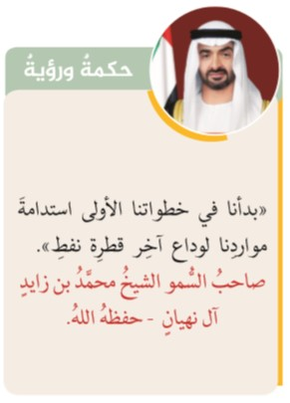
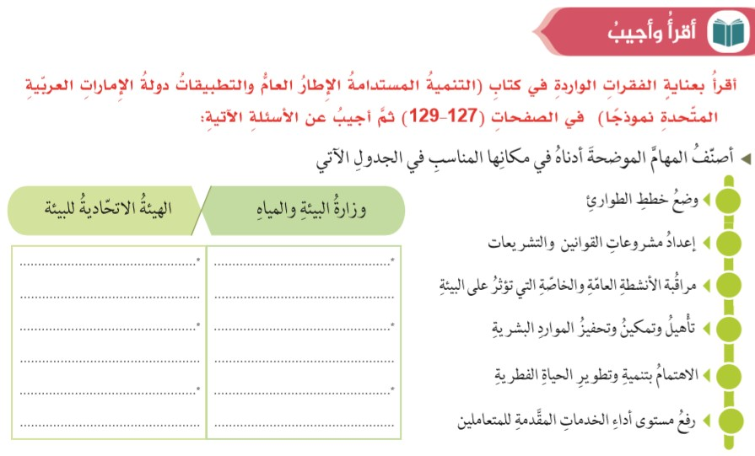
- إعداد مشروعات القوانين والتشريعات .
مراقبة الأنشطة العامة والخاصة التي تؤثر على البيئة .
الاهتمام بتنمية وتطوير الحياة الفطرية .
- وضع خطط الطوارئ
- تأهيل وتمكين وتحفيز الموارد البشرية .
- رفع مستوى أداء الخدمات المقدمة للمتعاملين .

Slide 4

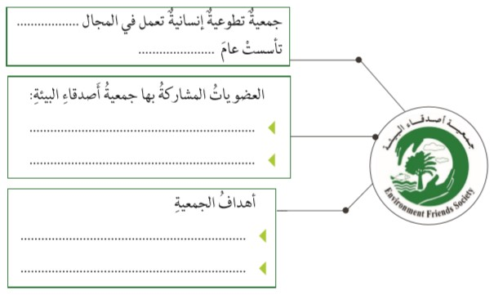
البيئي
1991م
عضو مؤسس بالشبكة الخليجية للجمعيات البيئية والأهلية
عضو الاتحاد العالمي لصون البيئة
رفع مستوى الوعي البيئي
السعي لدى الجهات الأخرى

Slide 5
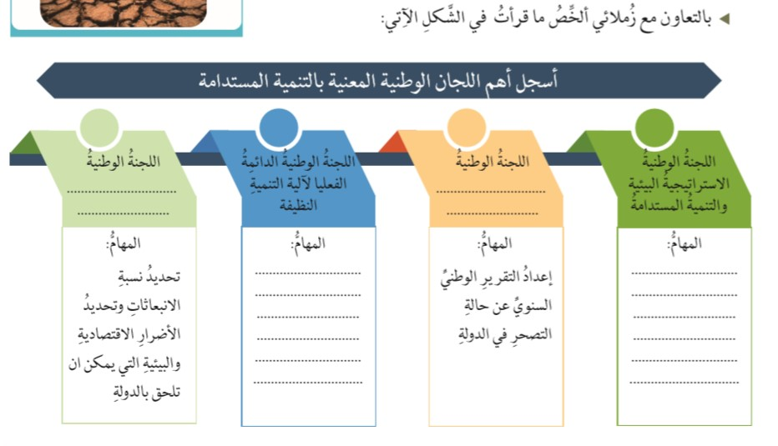
ص 133-135
الدائمة لإعداد البلاغ الوطني
للاستراتيجية البيئة والتنمية المستدامة
تحديد نسبة الانبعاثات وتحديد الأضرار الاقتصادية والبيئية التي يمكن أن تلحق بالدولة
دراسة المشروعات الواردة في خطة العمل البيئية وإعادة ترتيبها وفقاً لأولوياتها

Slide 6
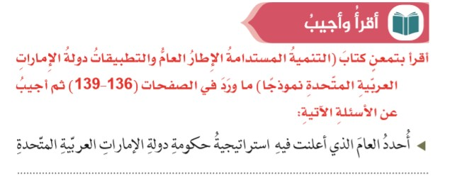
اعلنت دولة الإمارات في نيسان / إبريل 2007م استراتيجية الحكومة

Slide 7
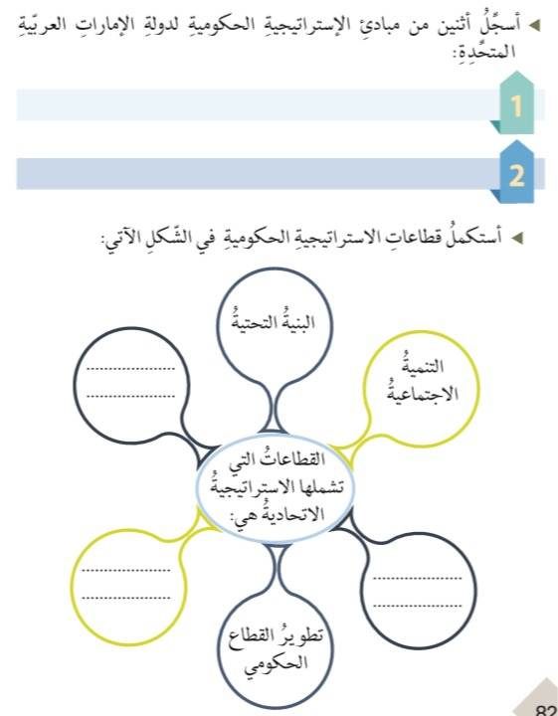
الاستمرار في تعزيز التعاون
رفع كفاءة الأجهزة الحكومية
التنمية الاقتصادية
العدل والسلامة
تطوير المناطق النائية

Slide 8
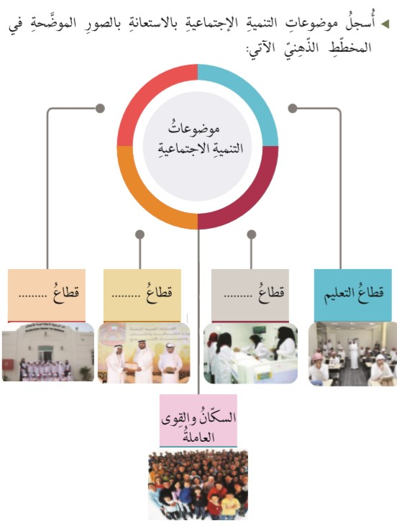
الشباب وتنمية المجتمع
الرعاية الاجتماعية
الصحة

Slide 9
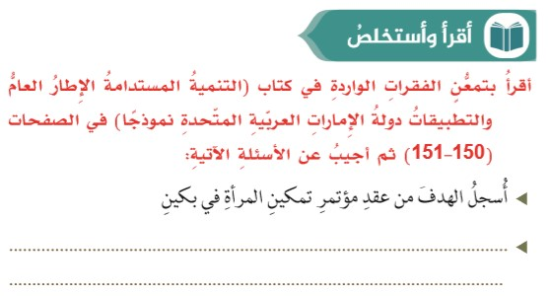
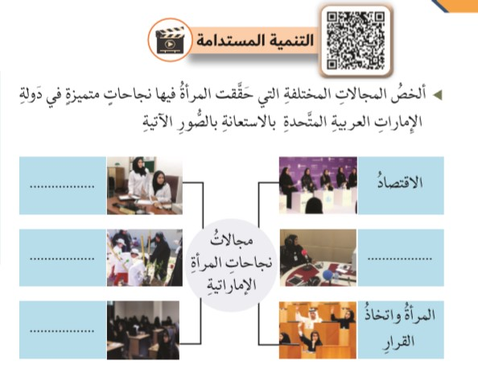
انعقد في بكين عام 1995م والذي دعا إلى تفعيل دور المرأة ومشاركتها الإيجابية في مختلف مجالات التنمية
التشريعات
الإعلام
البيئة
المجال الاجتماعي

Slide 10
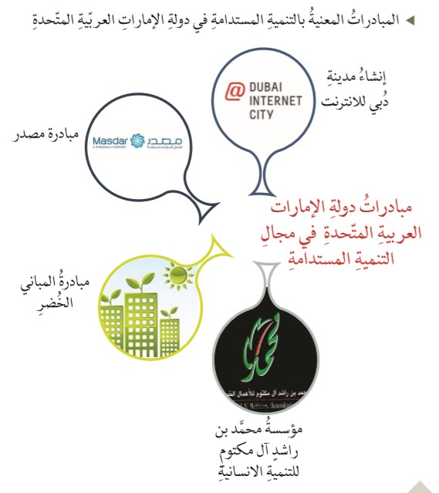

Slide 11
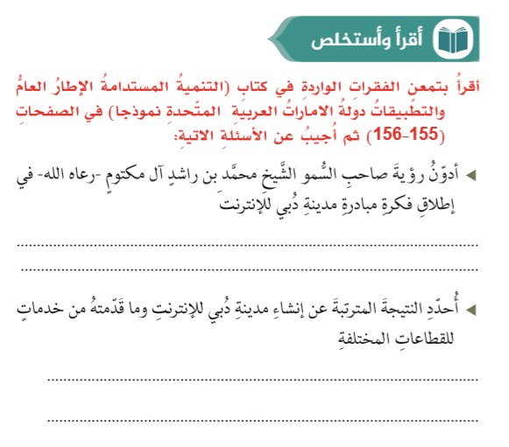
في إطار رؤيته بتحويل دبي إلى مركز عالمي للتكنولوجيا والاتصالات
انشاء صندوق للتقنيات النظيفة
إنشاء معهد مصدر للعلوم والتكنولوجيا

Slide 12
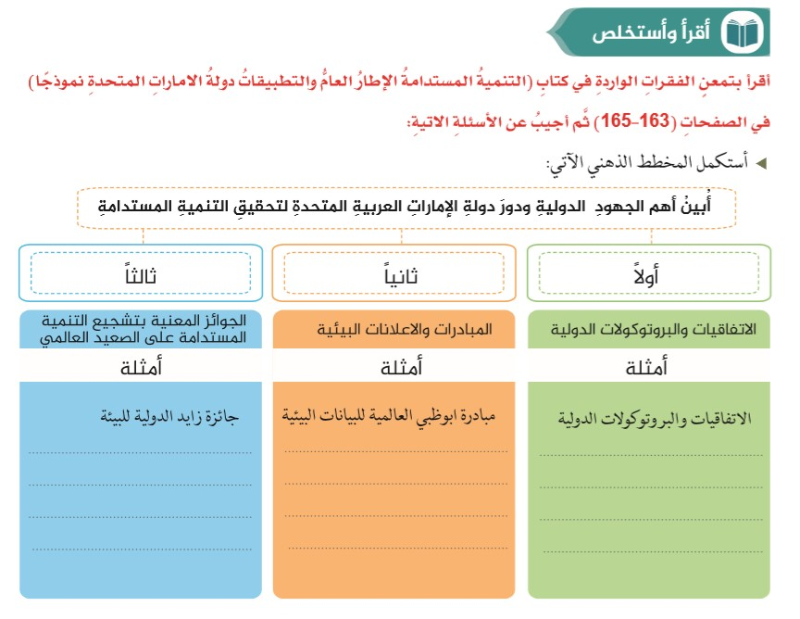
جائزة زايد الدولية للبيئة.
جائزة زايد لطاقة المستقبل.
جائزة دبي الدولية لأفضل الممارسات في مجال تحسين ظروف المعيشة.
مبادرة ابو ظبي لتنفيذ أنشطة ذات أولوية.
اعلان ابو ظبي عن مستقبل العمل البيئي.
اتفاقية منع تلوث البحار.
الاتفاقية الدولية لسلام الأرواح.
اتفاقية الامم المتحدة حول قانون الدولي للبحار.

Slide 13


